Slide 1

查找算法
2017.12.28

Slide 2
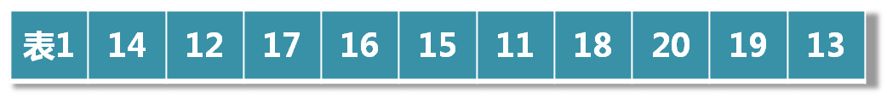
查找算法
怎么在相册中查找你小时候的照片？
表3 | 11 | 12 | 13 | 14 | 15 | 16 | 17 | 18 | 19 | 20
从表中查找到19，怎么查找？

Slide 3
查找算法
查找是一种查询数据的技术，其目标是能以比较少的步聚和较短的时间找到所需的对象。
查找分为顺序查找和对分查找

Slide 4
顺序查找
顺序查找的基本思想
是从第一个数据开始，按数据的顺序逐个将数据与给定的值进行比较。若某个数据和给定的值相等，则查找成功，找到所查数据的位置；反之，查找不成功。

Slide 5
顺序查找
从数组d的第1个元素d(1)开始，依次判断各元素的值是否与查找键key的值相等。
输入查找的元素值key=32
d (1)
27
i=1
d (2)
36
i=2
d (3)
32
i=3
此时d(i)=key,数组中的第3个位置
d (4)
18
如果输入查找的元素值key=22
d (1)
27
i=1
d (2)
36
i=2
d (3)
32
i=3
d (4)
18
i=4
此时i等于5,超过数组中元素个数,找不到
i=5

Slide 6
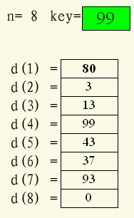
顺序查找
开始
i 1
i<=n?
N
Y
Y
未找到，输出结果：0
d(i)=key?
N
找到，输出结果：i
i i+1
结束

Slide 7
顺序查找
Private Sub Command1_Click() ‘顺序查找
Key = Val(Text2.Text)
For i = 1 To num
If d(i) = Key Then
Label5.Caption = “在数组的第 " & Str(i) & " 位置中"
Exit For
End If
Next i
If i = num + 1 Then
Label5.Caption = "在数组中没有找到" & Str(Key)
End If
End Sub

Slide 8
顺序查找-变一变
Private Sub Command1_Click() '顺序查找（从后向前）
Key = Val(Text2.Text)
For i = num To 1 step -1
If d(i) = Key Then
Label5.Caption = “在数组的第 " & Str(i) & " 位置中"
Exit For
End If
Next i
If i = 0 Then
Label5.Caption = "在数组中没有找到" & Str(Key)
End If
End Sub

Slide 9
例
某查找算法的部分代码如下，数组d(1 to 7)的数据依次为“5,35,25,15,20,10,30”，当变量key值为15时，运用该算法处理后，变量xb的值是______
4
For i = 1 To 7
If d(i) = Key Then
xb = Str(i)
Exit for
End If
Next i
i = 0
Do While i < 7
i = i + 1
If d(i) = Key Then
xb = Str(i)
Exit do
End if
Loop

Slide 10
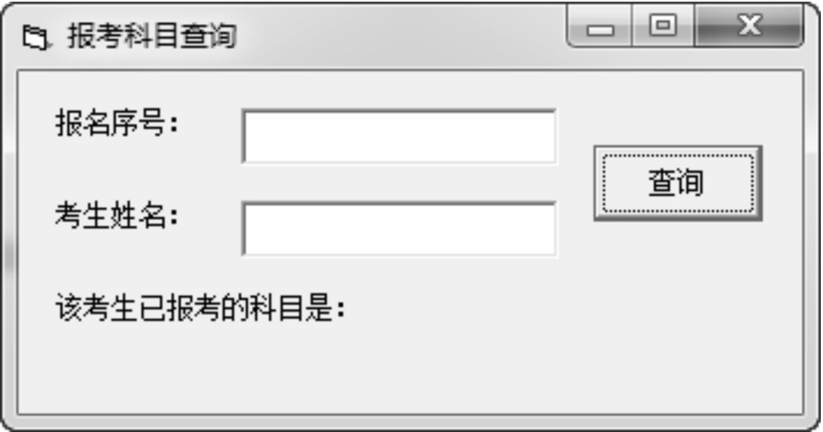
现在的学业水平考试都进行网上报名，小李设计了一个模拟查询的程序，实现查询某位考生已经报考的科目信息。设数组zkh用来存放学生的报名序号，数组name和bmk分别存储对应考生的姓名和已报考科目信息。程序运行界面如下图所示：
输入报名序号与考生姓名，若报名序号存在且考生姓名输入正确，则显示考生已报考科目信息。

Slide 11
Private Sub Command1_Click()
Dim i As Integer, s As Integer
Dim z As String, n As String, k As String
z ＝ Text1.Text
n ＝ Text2.Text
For i ＝ 1 To n
If ______①_ _____ ＝ Name(i) Then
s ＝ i
Exit For
End If
Next i
If s <> 0 Then
Label3.Caption ＝ ”该考生已报考的科目是：” ＋ ______
Else
MsgBox ”找不到该考生”
End If
End Sub
Private Sub Form_Load()
'考生报名序号、姓名和报考科目数组赋值部分，忽略
End Sub
z=zkh(i) and n
bmk(s)

Slide 12
PART 1
顺序查找基本思想
从数组的第一个数据开始，从左向右（或从上到下）将数据按顺序 （跳跃/逐个）与给定的值进行比较。若某个数据和给定的值相等，则查找成功，找到了就输出该数据的位置,就会退出查找(退出Exit Sub) ；反之，显示查找不成功。

Slide 13
PART 1
顺序查找
条形码 | 位置 | 价格
3100125 | 1 | 5.3
3100134 | 8 | 56
3100136 | 16 | 78
小结：1、若有n个数据，则可能的最少查找次数为 次，最多查 找次数为 次，平均查找的次数为 。
2、顺序查找的数据可以无序吗？
1
n
（1+n）/2
可以

Slide 14

PART 1
顺序查找
顺序查找的核心代码分析
For i=1 to n
Next i
If key=a(i) Then pos=i:exit for
If i>n Then print “未找到该数”

Slide 15
PART 2
例：在26枚崭新的金币中，混入了一枚外表与它们完全相同的假币（重量比真金的略低），现在只有一台天平，请问你最多称 次就可以发现这枚假币？
4
解：第一次各13枚称量，选出较轻一端的13枚，继续称；第二次两端各6枚，若平衡，则剩下一枚即为假币，否则选取出较轻的6枚继续称；第三次两端各3枚，选取出较轻的3枚继续称；第四次，两端各一枚，若不平衡，可找出假币，若平衡，则剩余的是假币，所以，最多只需称4次。

Slide 16
对分查找
表3 | 11 | 12 | 13 | 14 | 15 | 16 | 17 | 18 | 19 | 20
查找算法：顺序查找
查找次数：9次
查找算法：对分查找
查找次数：对分3次

Slide 17
对分查找
对分查找的前提是数据已经有序（以递增为例），然后把待查找的数据与数组中间位置的数比较，如果比中间位置的数大，在数组的后半部分继续查找，否则在数组的前半部分查找，继续对分查找，直到找到待查找的数在数组中的位置或数组已无法对分。

Slide 18
下标
元素
下标
元素
下标
元素
1
1
1
10
15
17
18
22
27
35
45
48
52
65
67
72
85
97
98
I=1
10
15
17
18
22
27
35
45
48
52
65
67
72
85
97
98
10
15
17
18
22
27
35
45
48
52
65
67
72
85
97
98
过程：
2
2
2
Key=52
3
3
3
第2次比较：
Key<d(m)
查找范围应该
变成d(9)~d(11)
第1次比较：
Key>d(m)
查找范围应该
变成d(9)~d(16)
第3次比较：
Key=d(m)
找到了！
4
4
4
①变量 I和J记录所要查找范围的起始和终止位置
5
5
5
6
6
6
7
7
7
②计算中间点M的位置：M=fix((i+j)/2)
或M= (i+j)\2
M=fix((i+j)/2) =8
8
8
8
9
9
I=9
I=9
J不变，I=M+1=9
9
10
10
10
M=fix((i+j)/2) =10
11
11
I不变，J=M-1=11
J=11
③比较key和d(M)的值，根据结果重新确定查找的起始和终止位置或者直接告诉已经找到
11
12
12
M=fix((i+j)/2) =12
12
13
13
13
14
14
14
15
15
15
16
J=16
J=16
16
16

Slide 19
PART 2
对分查找
思考：
（1）比较key与d(m)，有三种情况要判断（数组d升序）：
key = d(m),表示找到，记下中点位置m，并结束查找（退出循环语句Exit Do）
key >d(m),则进入后半区间，此时j不变，i= ；
key < txm(m),则进入前半区间，此时i不变，j= ；
（2）能继续查找的条件是什么？ 还未找到或者 i j
m+1
m-1
<=

Slide 20
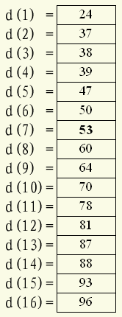
在规模为n的数组变量d中进行对分查找的流程图
开始
I←1 ，j←n
i<=j?
N
Y
计算中点m← (i+j)\2
未找到，输出结果：0
Y
d(m)=key?
N
Y
N
找到，输出结果：m
D(m)<key?
i←m+1
j←m-1
结束

Slide 21
对分查找（升序）
PART 1
用循环选择某段范围有可能的对象
中点位置=（起点+终点）\2
If 当前中间值是否就是查找的对象 then
输出结果（或特殊处理）
Elseif 查找对象大于中间值 then
终点=中间值-1
Else
起点=中间值+1
End if
循环结构
循环尾

Slide 22
PART 1
对分查找（升序）
i=1:j=n(数组元素总数)
Do while i<=j
M=(i+j)\2
If key=a(m) Then
pos=m:exit for
Elseif key>a(m) then
i=m+1
Else
J=m-1
End if
loop
If i>j Then print “未找到该数”

Slide 23
例、
数组a(1 to 7)的数据依次为“5,10,12,15,20,25,30”，要查找15，阅读下列程序段，请找出错误并改错。
i = 1: j = 7
xb = 0
Do While i <= j
m = （i + j) /2
If a(m) = Key Then
xb = m
Exit Do
elseIf Key > a(m) Then
j = m - 1
Else
i = m + 1
End If
loop
1
i = 1: j = 7
2
i = 0
3
Do While i <= j
4
m = (i + j) / 2
5
If a(m) = Key Then
m=fix((i+j)/2)
6
xb = m
m=int((i+j)/2)
7
Exit Do
m=(i+j)\2
8
elseIf Key > a(m) Then
9
elseIf Key < a(m) Then
j = m - 1
10
Else
11
i = m + 1
12
End If
13
loop

Slide 24
Key = Val(Text2.Text)
i = 1
j = num
Do While i <= j
If d(M) = Key Then
Label6.Caption = "在数组的 " + Str(M) + " 位置中"
Exit Sub
End If
If d(M) < Key Then
Else
End If
Loop
Label6.Caption = "在数组中没有找到" + Str(Key)
m = fix((i + j) / 2 ) 或 m= ( i + j ) \ 2
i = m + 1
j= m - 1

Slide 25
某对分查找算法的VB程序段如下：
a(1) = 12: a(2) = 32: a(3) = 70: a(4) = 88: a(5) = 90: a(6) = 97
i = 1: j = 6: n = 0
Key = Val(Text1.Text)
Do While i <= j
n = n + 1
m = Fix((i + j) / 2)
If Key = a(m) Then Exit Do 'Exit Do 表示退出循环
If Key < a(m) Then j = m - 1 Else i = m + 1
Loop
Text2.Text= n 若在文本框中输入100，程序段运行后文本框Text2中显示内容为（ ）
A.1 B.2 C.3 D.4

Slide 26
某对分查找算法的VB程序段如下：
i=1:j=9
k=0
Key=Val(Text1.Text)
Do while i<=j
k=k+1
m=(i+j)\2
If a(m)=Key Then Exit Do
If Key <a(m) Then j=m-1 Else i=m+1
Loop 数组元素a(1)到a(9)的值依次为“7,9,12,19,25,37,43,59,
67”。若该程序段运行结束后，k的值为2，则Key的值是
A．25 B．12或43 C．12或59 D．9或43

Slide 27
某次体检10个同学的身高数据存放在名为a的数组中，数组a(1 to 10)各元素的值依次为155,157,160,161,162,164,
168,169,171,173。采用如下VB程序段进行查找：
若文本框Text1中输入171，则文本框Text2中显示的是
A．5 8 B．5 8 7 C．5 8 9 D．5 8 10
i=1:j=10
Key=Val(Text1.Text)
s=””
Do while i<=j
m=int((i+j)/2)
s= s+Str(m)
If a(m)=Key Then
Exit Do
End If
If Key <a(m) Then
j=m-1
Else
i=m+1
End If
Loop
Text2.Text=s

Slide 28
考题展示
（2017年4月选考）【加试题】某对分查找算法的VB程序段如下：
key = Val(Text1.Text)
i = 1: j = 10
Text2.Text = ""
Do While i <= j
m = Int((i + j) / 2 + 0.5)
If key = a(m) Then Exit Do 'Exit Do表示退出循环
If key < a(m) Then j = m - 1 Else i = m + 1
Text2.Text = Text2.Text + Str(a(m))
Loop
数组元素a(1)到a(10)的值依次为“8,17,24,30,36,40,55,58,61,66”，文本框Text1中输入的值是30，执行该程序段，文本框Text2中显示的是
A.40 24 B. 40 24 36 30 C.40 24 36 D.36 17 24

Slide 29
考题展示
【加试题】某对分查找算法的VB程序段如下：
i = 0: j = 8：k = Val(Text1.Text)
Do While i <= j
m = Int((i + j) \2 + 0.5)
If k = b(m) Then
Exit Do
else
If k<b(m) Then
j = m
Else
i = m + 1
end if
End if
Loop
数组元素b(0)到b(8)存储参加比赛同学的编号，值依次为“5,8,11,21,32,39,56,65,72”，经过该程序段段“加工”查找编号为8号同学的过程中，依次访问到的编号是
A．32 8 B． 21 8 C．32 11 8 D．39 21 8

Slide 30
考题展示
7.【加试题】某对分查找算法的VB程序段如下：
key = Val(Text1.Text)
n=0:i = 1: j = 7
flag=false
Do While i <= j and flag=false
n=n+1
m =fix((i + j) / 2 )
If key = a(m) Then flag=true
If key < a(m) Then i = m + 1 Else j = m - 1
Text2.Text = Text2.Text + Str(a(m))
Loop
数组元素a(1)到a(7)的值依次为“89,72,68,45,23,19,17”，文本框Text1中输入的值是19，执行该程序段后，下列变量的值不正确的是
A．n=2 B． m=6 C．i=5 D．j=7

Slide 31
考题展示
8. （变形） 【加试题】某对分查找算法的VB程序段如下：
key = Val(Text1.Text)
n=0:i = 1: j = 7
flag=false
Do While i <= j and flag=false
n=n+1
m =fix((i + j) / 2 )
If key = a(m) Then
flag=true
elseIf key < a(m) Then
i = m + 1
Else
j = m – 1
end if
Text2.Text = Text2.Text + Str(a(m))
Loop
数组元素a(1)到a(7)的值依次为“89,72,68,45,23,19,17”，文本框Text1中输入的值是19，执行该程序段后，下列变量的值不正确的是 A．n=2 B． m=6 C．i=5 D．j=5

Slide 32
 | 顺序查找 | 对分查找
适用条件 | 无序、有序 | 有序
查找次数 | 最多n次，平均次数（n+1）/2 | 最多 次
常用语句 | 循环嵌套判断 | 循环嵌套判断
循环不同点 | 条件：i<n（个数） | 条件：i<=j（区间）
判断不同点 | 判断查找键值是否与数组元素相等 | 除判断相等外，还要进一步判断大小，调整区间头尾

Slide 33
对分查找
1.对分算法几个注意问题：
（1）对分查找的前提：被查找数据必须是有序的。
（2）新的查找范围的确定：i=m+1 或 j=m-1
（3）查找结束的判断条件：找到数据(find=true)或 i>j
Log₂^{n}
+1
2. 对分查找算法的最多查找次数：

Slide 34
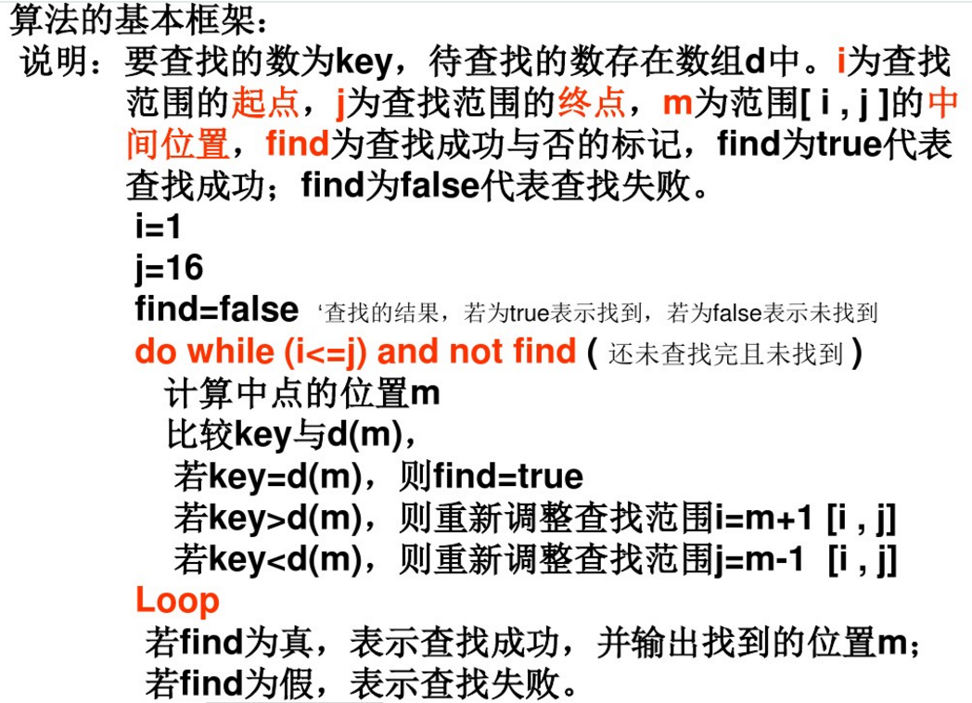

Slide 35
THANKS

